Slide 1
ИГРЫ НА ЛИПУЧКАХ
Подготовила:
Воспитателиь:А.Н.Сморжок
МКДОУ «Пальминский детский сад»
2021 год

Slide 2
Что собой представляют
Ключевая особенность таких игр отражена в названии — все они имеют липучки. Набор состоит из поля и фигурок, которые ребёнок должен прикрепить в нужные места согласно правилам и тематике игры. Например, распределить животных по домикам, в которых они живут, или разложить цифры в соответствии с количеством предметов на картинке.

Slide 3
Цель процесса: в увлекательной форме дать детям новые знания об окружающем мире, развить у них умственные и творческие способности.
Игры такого типа подходят для детей от 3 лет.

Slide 4
Преимущества игр на липучках
Видов обучающих игрушек — не сосчитать. И все они полезны для развития малышей. Так почему стоит выбрать вариант с липучками? Ответов на этот вопрос несколько.

Slide 5
1.Детям легко с ними работать
Детали просто приклеиваются и так же просто снимаются. У ребёнка возникает меньше сложностей с технической частью игры, поэтому он сосредотачивается на главной задаче — правильно расставить элементы.

Slide 6
2.Такие игрушки долговечные
Липучки можно использовать множество раз. Сломать и потерять детали сложно, так как они гибкие и надёжно фиксируются на полотне. В этом их преимущество перед пазлами и деревянными игрушками.

Slide 7
Можно использовать не только по назначению
Собранную картинку легко превратить в украшение для детской. Ребёнок будет видеть результаты своих усилий и получит мотивацию для дальнейших занятий.

Slide 8
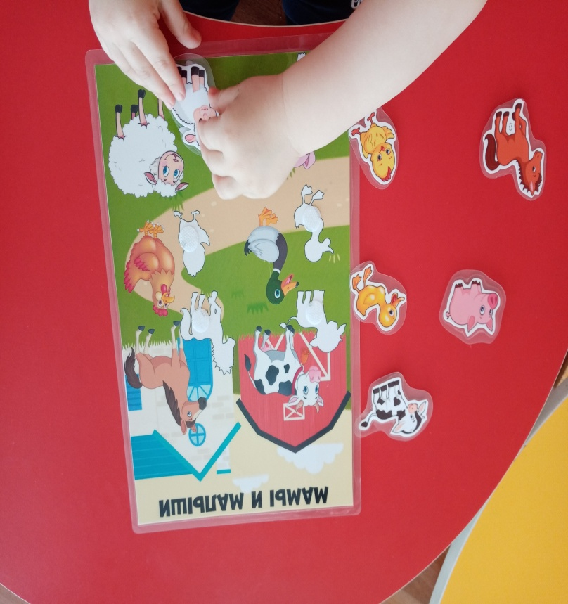
Игра «Мамы и малыши»

Slide 9
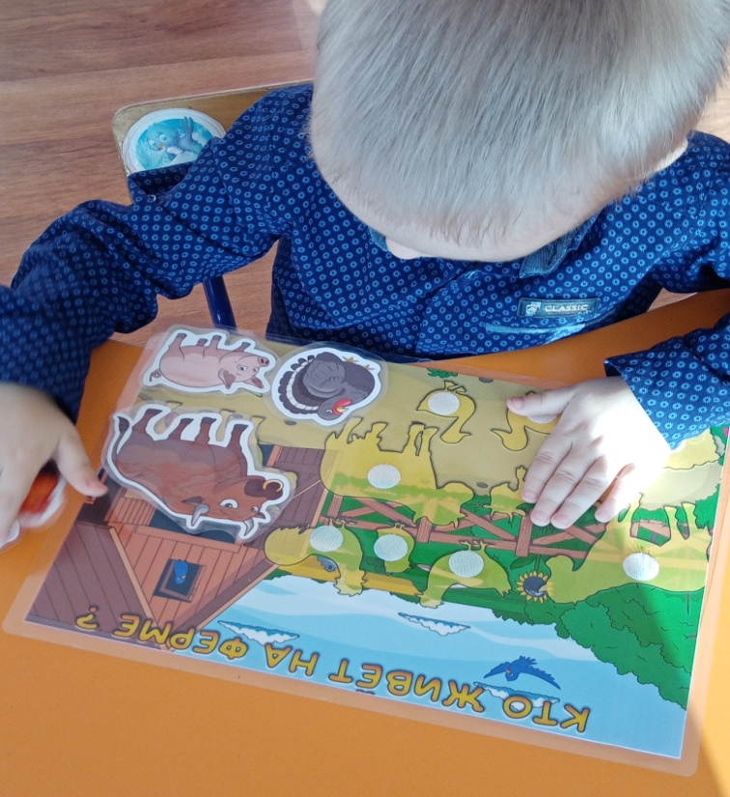
Игра «Кто живет на ферме ?»

Slide 10
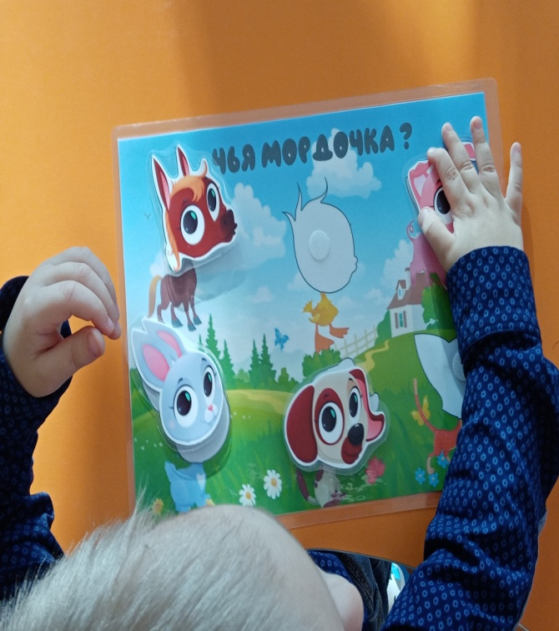
Игра «Чья мордочка?»

Slide 11
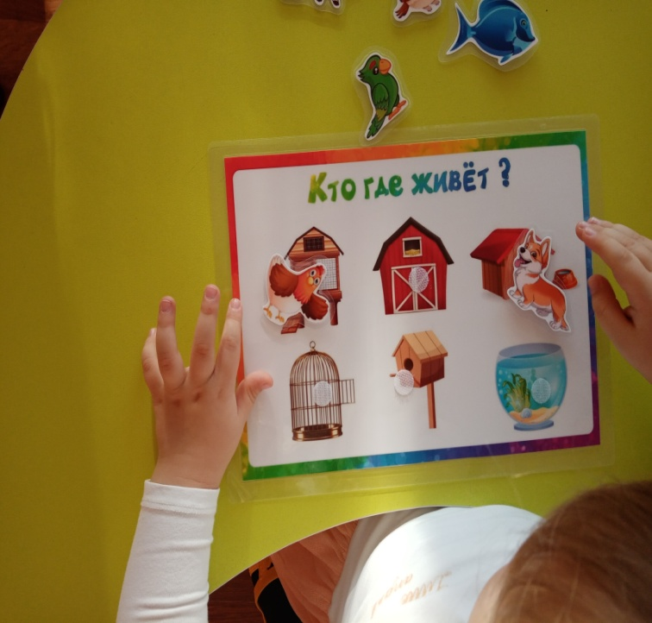
Игра «Кто где живет?»

Slide 12
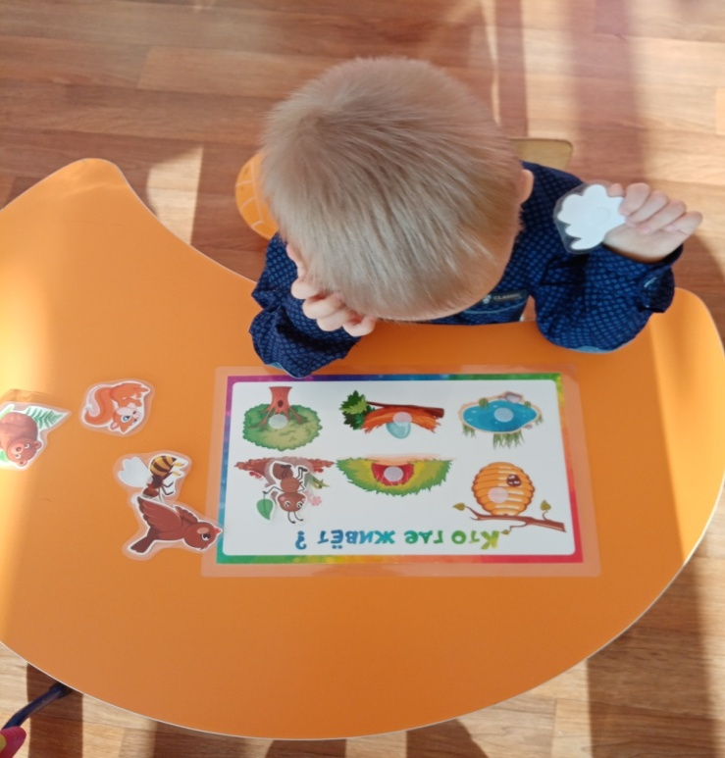
Игра «Кто где живет?»

Slide 13
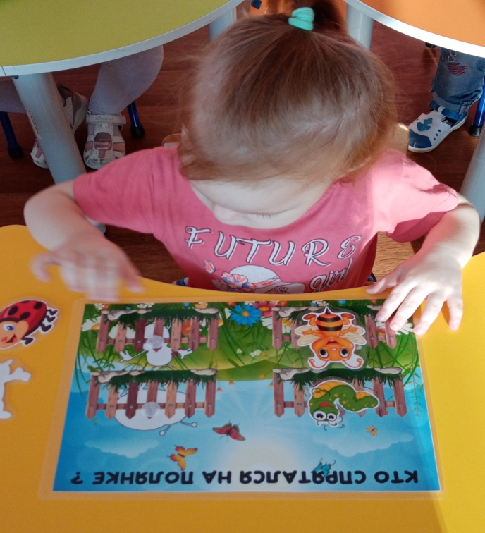
Игра «Кто спрятался на полянке?»

Slide 14
Сайт: http://pedsovet.su/
Сайт: http://pedsovet.su/

